Slide 1
Calidad de Software
2015-1
Notes:
D:\DiscoBCP\ISILPRO\USB CC\1-CALSOFT\02-Material Nuevo\Semana 02 - Aseguramiento de Calidad de SW
D:\ARF_Librero\CAL_CalidadSW

Slide 2


Slide 3
Definición de Plan de Pruebas de Software
Plan de Pruebas de Software
Documento que describe el alcance, estrategias, riesgos, recursos, casos de prueba a fin de validar la conformidad de la funcionalidad y rendimiento de un software.

Slide 4
Estructura de un Plan de Pruebas de Software
Un plan de pruebas de software debe contener:
Objetivo de la prueba
Alcance de la prueba
Flujo del Proceso de Pruebas
Estrategia de Pruebas
Riesgos del Proceso de Pruebas
Ambiente de Pruebas
Casos de Pruebas y Escenarios
Pruebas Especiales
Cronograma del Proceso de Pruebas
Plan de Ratificación
Plan de Pruebas de Software
A continuación presentaremos un ejemplo por cada sección de un típico Plan de Pruebas…

Slide 5
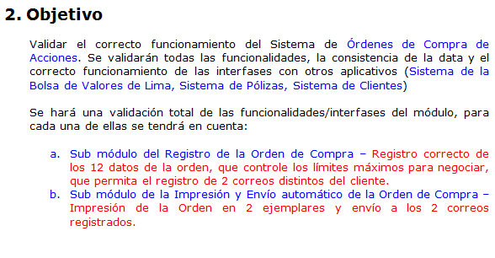
Estructura de un Plan de Pruebas de Software
Plan de Pruebas de Software
Objetivo de la prueba
Ejemplo

Slide 6
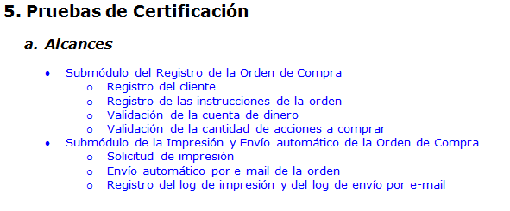
Estructura de un Plan de Pruebas de Software
Plan de Pruebas de Software
Alcance de la prueba
Ejemplo

Slide 7
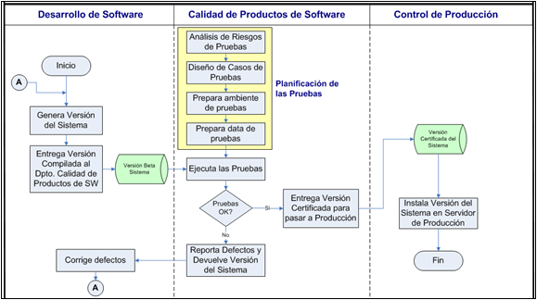
Estructura de un Plan de Pruebas de Software
Plan de Pruebas de Software
Flujo del proceso de pruebas
Ejemplo

Slide 8
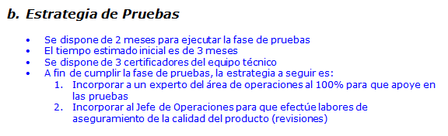
Estructura de un Plan de Pruebas de Software
Plan de Pruebas de Software
Estrategia de Pruebas
Ejemplo

Slide 9
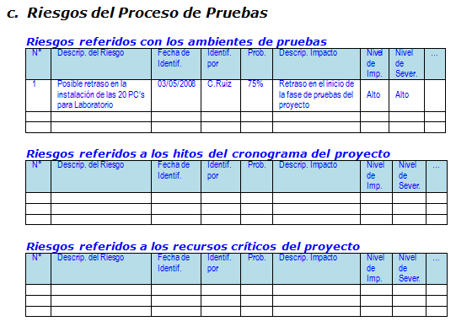
Estructura de un Plan de Pruebas de Software
Plan de Pruebas de Software
Riesgos del Proceso de Pruebas
Ejemplo

Slide 10
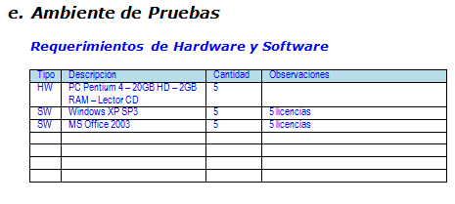
Estructura de un Plan de Pruebas de Software
Plan de Pruebas de Software
Ambiente de Pruebas
Ejemplo

Slide 11
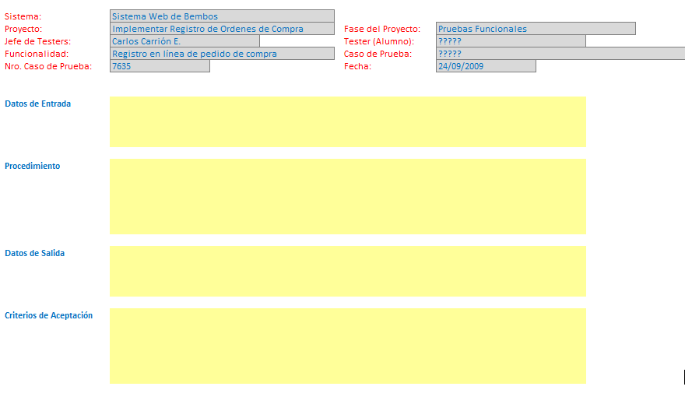
Estructura de un Plan de Pruebas de Software
Plan de Pruebas de Software
Casos de Pruebas y Escenarios
Ejemplo

Slide 12
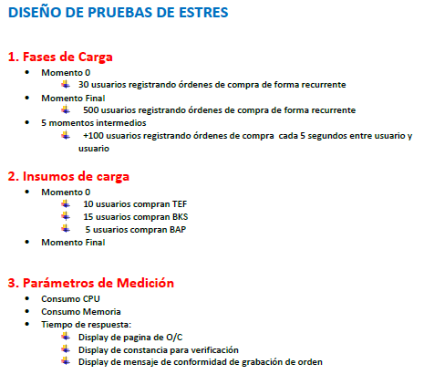
Estructura de un Plan de Pruebas de Software
Plan de Pruebas de Software
Pruebas Especiales
Ejemplo

Slide 13
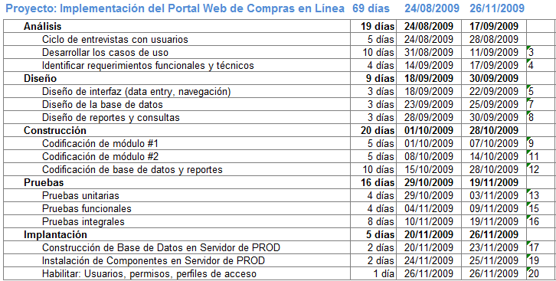
Estructura de un Plan de Pruebas de Software
Plan de Pruebas de Software
Cronograma de las Pruebas
Ejemplo

Slide 14
Resumen
Recuerda:
Un Plan de Pruebas contiene toda la información referida a cómo se desarrollará la Fase de Pruebas del Proyecto de Software.
Un Plan de Pruebas debe decir:
QUE probaremos
COMO probaremos
QUIENES probarán
CON QUE herramientas probaremos
CUANDO probaremos
CUANDO debemos terminar y
COMO aseguramos que ya hemos terminado de probar y que ya está todo atendido.

Slide 15
Ciclo de Vida de Pruebas de Software Medición de Pruebas

Slide 16
Flujo del Proceso de Pruebas
Planificación y Preparación de Pruebas
Diseño de Pruebas
Ejecución de
Pruebas
Plan de
Pruebas
Configuración
De Pruebas
(Casos de Uso)
Correcciones
Información sobre
el proyecto
Resultados
Desarrollo
Informe de Pruebas
Evaluación de Pruebas
Defectos
Acciones Preventivas
Predicciones de Fiabilidad
Depuaciones
Medición
de Defectos
Estadística de
Defectos

Slide 17
Flujo del Proceso de Pruebas
Planificación y Preparación de Pruebas
Diseño de Pruebas
Ejecución de
Pruebas
Plan de
Pruebas
Configuración
De Pruebas
(Casos de Uso)
✓
✓
✓
Correcciones
Información sobre
el proyecto
Resultados
Desarrollo
Informe de Pruebas
Evaluación de Pruebas
Defectos
✓
Acciones Preventivas
Predicciones de Fiabilidad
Depuaciones
Medición
de Defectos
Estadística de
Defectos

Slide 18
Flujo del Proceso de Pruebas
Planificación y Preparación de Pruebas
Diseño de Pruebas
Ejecución de
Pruebas
Plan de
Pruebas
Configuración
De Pruebas
(Casos de Uso)
Correcciones
Información sobre
el proyecto
Resultados
Desarrollo
Informe de Pruebas
Evaluación de Pruebas
Defectos
Acciones Preventivas
Predicciones de Fiabilidad
Depuaciones
Medición
de Defectos
Estadística de
Defectos

Slide 19
Métricas
Proveer
Mediciones
Procesos
Productos
Servicios
Información
Aplicar
Mejorar
Las métricas del Software comprenden un amplio rango de actividades diversas, estas son algunas:
Aseguramiento y control de calidad
Modelos de fiabilidad
Modelos y evaluación de ejecución
Modelos y medidas de productividad

Slide 20
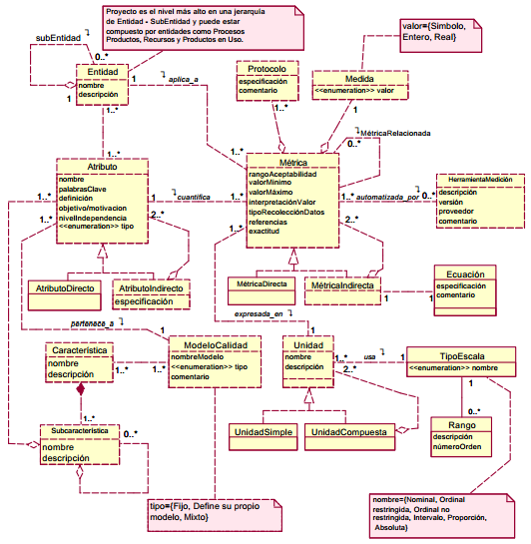
Modelo Conceptual de Métricas

Slide 21
Motivación
"Todo lo que se hace se puede medir, sólo si se mide se puede controlar, sólo si se controla se puede dirigir y sólo si se dirige se puede mejorar"
Anónimo
Aplicando las métricas adecuadas durante el Proceso de Pruebas de Software podemos tomar conciencia de la situación del avance y del estado de la salud del software que estamos testeando.
Tu profesor

Slide 22
Objetivos
En esta sesión aprenderás:
En qué consiste medir.
Cuáles son los elementos requeridos para poder medir.
Los tipos de medición en la industria de software.
Qué métricas e indicadores se pueden proponer para medir las pruebas.

Slide 23
Medir las Pruebas
“En el momento en que asocias un número con una idea, aprendes algo nuevo. Entonces, sabes algo más de lo que sabías antes”.
Paul Lazarsfeld, Universidad de Columbia

Slide 24
Medir las Pruebas
Terminología básica
Por qué medir
Definición de Medir – Elementos básicos
Medición de Software
Medición de las Pruebas

Slide 25
Medir las Pruebas
Terminología básica
Por qué medir
Definición de Medir – Elementos básicos
Medición de Software
Medición de las Pruebas

Slide 26
Medir las Pruebas
Terminología Básica
Medida
Valor asignado a un atributo de una entidad mediante una medición.
Medición
Es el acto de determinar una medida.
Indicador
Es una métrica o combinación de métricas que proporcionan una visión profunda del proceso de software.
Métrica
Medida cuantitativa del grado en que un sistema, componente o proceso posee un atributo dado. Incluye el método de medición.

Slide 27
Medir las Pruebas
Terminología básica
Por qué medir
Definición de Medir – Elementos básicos
Medición de Software
Medición de las Pruebas

Slide 28
Por qué Medir
Para Comprender
Se gana comprensión del producto, proceso y de los recursos implicados en el proceso. Se puede establecer una “línea base” para comparaciones.
Para Evaluar
Se pude determinar el estado de las cosas respecto de los planes (utilizando los indicadores)
¿Por qué
Medir?
Para optimizar
Obtener y evaluar indicadores ayuda a identificar defectos y oportunidades de mejor
Para Predecir
Para planear es necesario predecir. Los indicadores obtenidos en el pasado pueden servir para el futuro.

Slide 29
… y ¿qué pasa si no Medimos?
No sabemos si estamos mejorando
No podemos establecer metas

Slide 30
Medir las Pruebas
Terminología básica
Por qué medir
Definición de Medir – Elementos básicos
Medición de Software
Medición de las Pruebas

Slide 31
Principios de Medición
Los objetivos de la medición deben establecerse antes de empezar la recogida de los datos.
Todas la métricas deben definirse sin ambigüedades.
La métricas deben obtenerse basándose en una teoría válida para el dominio de la aplicación.
Siempre que sea posible, automatizar la recogida de los datos y el análisis.
Aplicar técnicas estadísticas válidas para establecer relaciones entre los atributos internos y características externas de la calidad del producto.
Establecer directrices de interpretación y recomendación.

Slide 32
Medir las Pruebas
Definición completa de Medición
Es el proceso a través del cual se asignan números o símbolos a los atributos de las entidades del mundo real, de tal forma que los caracteriza de una manera clara y definida a través de reglas.
Elementos requeridos para poder Medir
Entidad
Objeto de interés sobre el cual se quiere medir.
Atributos
Características de la entidad que se quiere medir.
Regla o Escala
Rango de valores posibles o permitidos que sirven de referencia si se ha alzando o se ha logrado un resultado o comportamiento esperado.

Slide 33
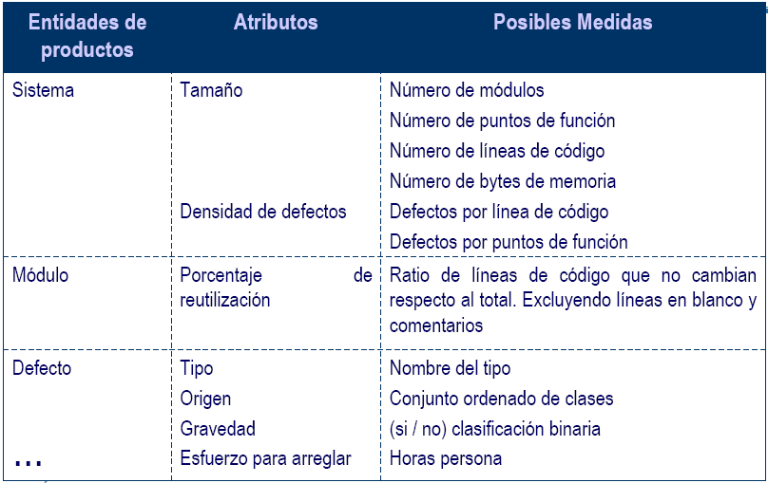
Medir las Pruebas
Ejemplo de Entidades, Atributos y Métricas en aplicaciones de proyectos de software

Slide 34
Medir las Pruebas
Terminología básica
Por qué medir
Definición de Medir – Elementos básicos
Medición de Software
Tipos de Medidas
Métricas orientadas al tamaño
Métricas orientadas a la función
Razones para aplicar métricas de software
Medición de las Pruebas

Slide 35
Medición de Software
Tipos de Medidas que se pueden aplicar al SW
Medidas Directas
Costo de producción del software
Medidas Indirectas
Nivel de Funcionalidad
Esfuerzo humano (número de horas hombre)
Número de líneas de código
Velocidad de ejecución de un componente
Tamaño de memoria requerido / consumido
Número de defectos
Número de casos de pruebas de software
Nivel de Usabilidad
Nivel de Complejidad
Nivel de Portabilidad
Nivel de Mantenibilidad
Nivel de Eficiencia
Etc.
Etc.

Slide 36
Medición de Software
Clasificación de Métricas
Complejidad
Métricas que definen la medición de la complejidad: volumen, tamaño, anidaciones, y configuración.
Calidad
Métricas que definen la calidad del software: exactitud, estructuración o modularidad, pruebas, mantenimiento.
Competencia
Métricas que intentan valorar o medir las actividades de productividad de los programadores con respecto a su certeza, rapidez, eficiencia y competencia
Desempeño
Métricas de experimentación y de preferencia: estilo de código, convenciones, limitaciones, etc.
Métricas que miden la conducta de módulos y sistemas de un SW, bajo la supervisión del SO o hardware.
Estilizadas

Slide 37
Medición de Software
Métricas orientadas al tamaño
Métricas directas del resultado y del producto
Métricas orientadas a la función
Métricas indirectas del software y del proceso

Slide 38
Medición de Software
LDC
Esfuerzo humano
(persona-mes)
Páginas de
Documentación
Coste (S/.)
Número de
Defectos
Métricas orientadas al Tamaño
Ejemplos:
Productividad = KLDC / persona-mes
Calidad = Número de Defectos / KLDC
Costo Promedio = S/. / KLDC
Documentación = KLDC / persona - mes

Slide 39
Medición de Software
PF
Esfuerzo humano
(persona-mes)
Páginas de
Documentación
Coste (S/.)
Número de
Defectos
Métricas orientadas a la función
Ejemplos:
Productividad = PF / persona-mes
Calidad = Número de Defectos / PF
Costo Promedio = S/. / PF
Documentación = PF / persona - mes

Slide 40
Medición de Software
Ejemplo de métricas para un proyecto de software con tecnología Web
# Páginas web estáticas
# Páginas web dinámicas
# Vínculos internos de página
# Objetos de datos persistentes
Métricas para
Proyectos de
SW - Web
# Sistemas externos en interfaz
# Objetos de Contenido estático
# Objetos de Contenido dinámico
# Funciones ejecutables

Slide 41
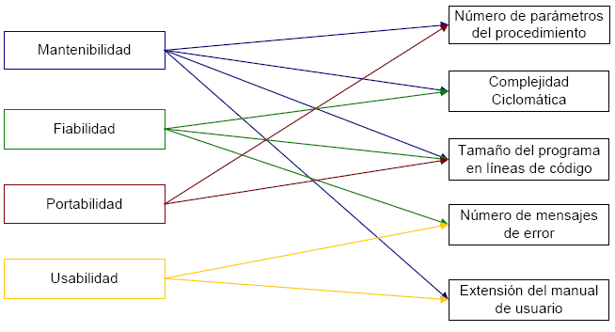
Medición de Software
Ejemplo de métricas para cualidades de software

Slide 42
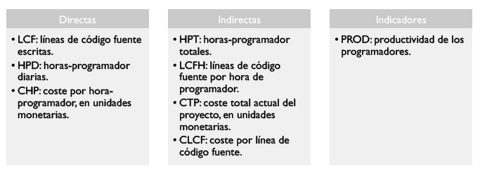
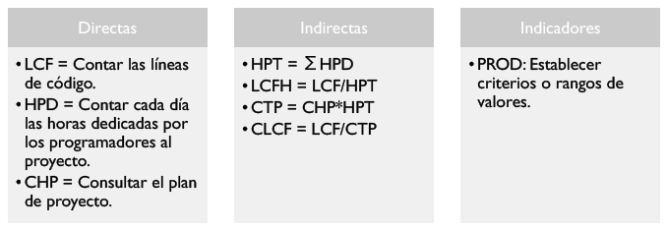
Medición de Software
Ejemplo de métricas

Slide 43
Medición de Software
Razones para aplicar Métricas de SW
Hay varias razones para medir un producto:
Para indicar el nivel de calidad de un software
Para evaluar la productividad de la gente que desarrolla el software
Para evaluar el real beneficio derivados del uso de nuevas métodos y herramientas de la ingeniería de software
Para establecer una línea base para la estimación futura

Slide 44
Medir las Pruebas
Terminología básica
Por qué medir
Definición de Medir – Elementos básicos
Medición de Software
Medición de las Pruebas

Slide 45
Medición de las Pruebas
Indicadores y Ratios en las Pruebas

Slide 46

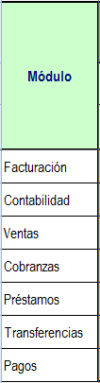
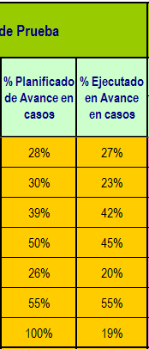
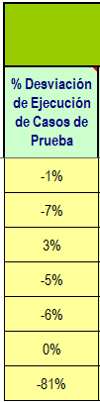
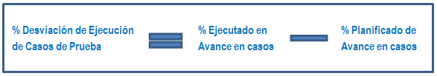

Slide 47

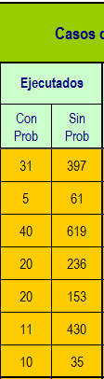
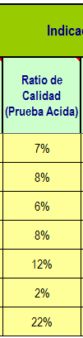
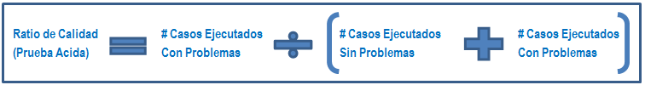
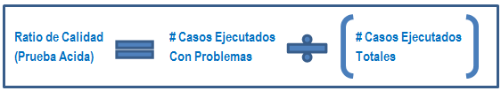

Slide 48
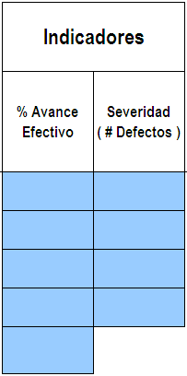
# Casos de Pruebas Ejecutados
# Defectos que están en (P4+P3)
# Total de Casos de Pruebas

Slide 49
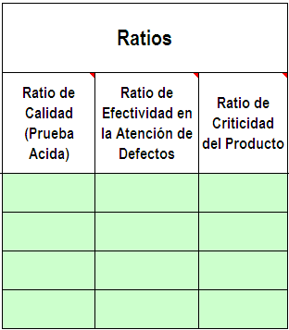
# Casos de Pruebas Ejecutados
Con Errores
# Total de Casos de Pruebas Ejecutados
# Defectos en P4+P3
# Defectos Pendientes o Reincidentes
# Total de Defectos
# Total de Defectos

Slide 50
Resumen
Recuerda:
Medir es asignar valores a atributos específicos de una entidad y sobre el cual conoceremos un poco más acerca de su comportamiento o situación en un momento dado.
Medimos porque queremos comprender, evaluar, mejorar y porque queremos predecir.
El software puede tener medidas directas y medidas indirectas.
Todo el proceso de ejecutar pruebas puede ser medido: número de casos de pruebas, número de defectos, etc.

Slide 51


Slide 52
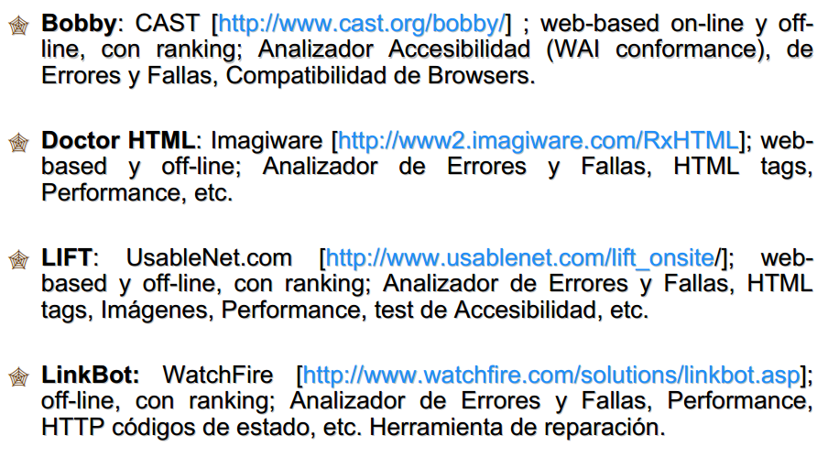

Slide 53
Ciclo de Vida de Pruebas de Software Medir las Pruebas
2015-1

Slide 54
Ciclo de Vida de Pruebas de Software Informar las Pruebas
2015-1

Slide 55
Objetivos
En esta sesión aprenderás:
Reconocer la estructura y los datos más importantes de un informe del resultado de pruebas.

Slide 56
Informar las Pruebas
Informe de Conformidad del Proceso de Pruebas
A continuación tendremos un informe que se prepara al final del proceso de pruebas o testing. Este informe se presenta al usuario líder quien tomará la decisión si pasamos o no el producto de software a producción. Veamos cada una de sus partes a continuación:

Slide 57
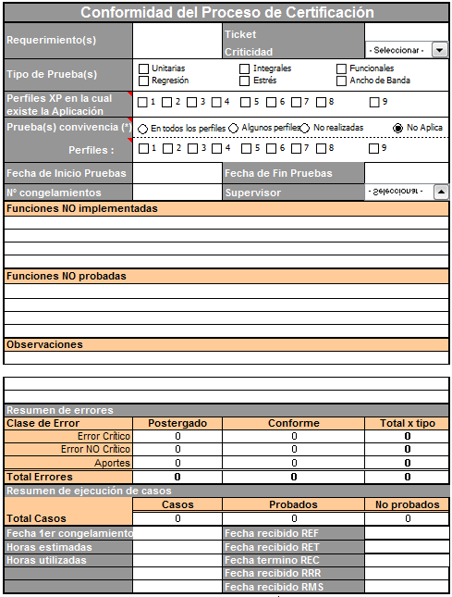
Cabecera del Informe
Informe de Conformidad del Proceso de Pruebas
Cuerpo del Informe
Resumen del Informe

Slide 58
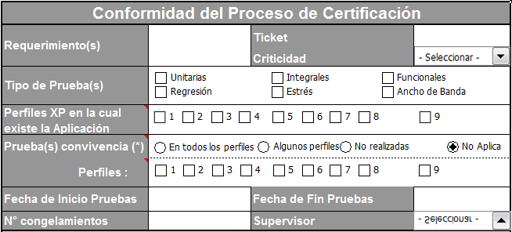
Informar las Pruebas
Cabecera del Informe
1
2
3
4
5
1
Código del proyecto de software
4
Fechas clave de la fase de pruebas
2
Tipos de pruebas que se han ejecutado
5
N° de veces que se generó un Beta del SW
3
Indica qué perfiles se han utilizado

Slide 59
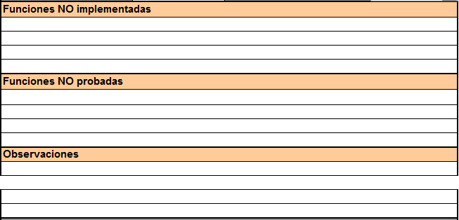
Informar las Pruebas
Cuerpo del Informe
1
2
3
1
Las funciones que por alguna razón no llegaron a implementarse y que fueron detectadas durante el proceso de pruebas se detallan en esta sección.
2
Aquellas funcionalidades que están presentes en el SW pero por alguna razón no pudieron ser probadas se detallan en esta sección.
3
El jefe de la fase de Testing o Pruebas puede indicar en esta sección alguna anotación que se requiera informar al usuario.

Slide 60
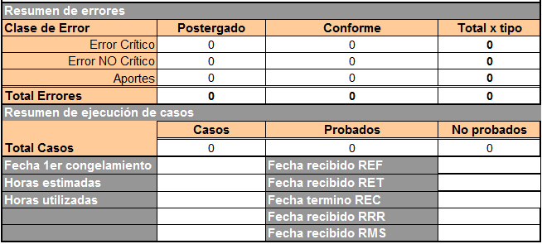
Informar las Pruebas
Resumen del Informe
1
2
4
3
Si hubieron defectos que se tuvieron que diferir o postergar deben indicarse en esta sección y se deberá explicar al Líder Usuario la razón de su postergación.
2
Resumen de los casos de pruebas
1
3
Fechas clave para el proceso de pruebas
4
Esfuerzo estimado y real para culminar las pruebas

Slide 61
Resumen
Recuerda:
Todo informe del resultado de pruebas debe servirle al usuario líder cuál es el estatus del proceso de pruebas:
Cuántas funcionalidades se probaron y cuántas no (si fuese el caso)
Cuántos defectos críticos y no críticos se evidenciaron
Si existen defectos que no se han llegado a resolver (Postergados)
Si existen casos de pruebas que no han sido validado o revalidados

Slide 62
Ciclo de Vida de Pruebas de Software Informar las Pruebas
2015-1

Slide 63
Preguntas (7 puntos)
¿Por qué razón es recomendable elaborar y poner en marcha un Plan de Ejecución de Pruebas de Software? Mencione 4 puntos que deben considerarse en un plan de ejecución de pruebas de software.
Un riesgo es todo evento incierto que en el caso del proceso de pruebas puede entorpecer o interferir la normal ejecución del proceso de pruebas, mencione Ud. 4 riesgos que pueden entorpecer el proceso de pruebas

